Slide 1
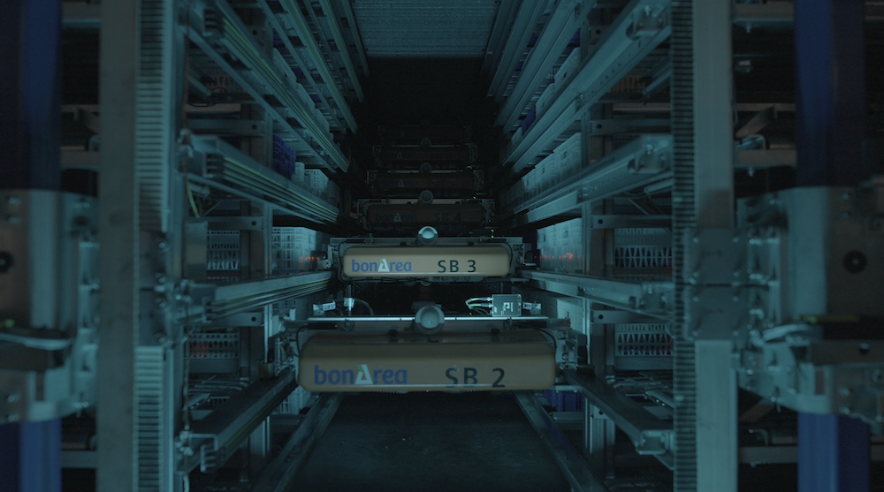


bonÀrea ROCC Recorrido Óptimo para Completar la Compra
HackEPS · 7ª edición
Nov 2023
THE FUTURE IS ALREADY HERE
it.bonarea.com

Slide 2

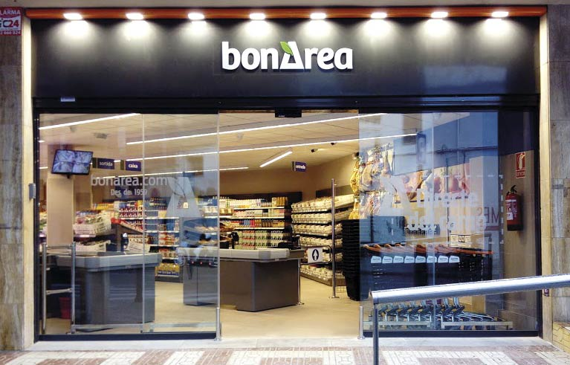
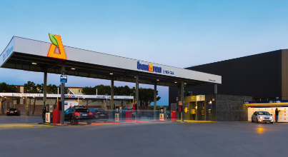

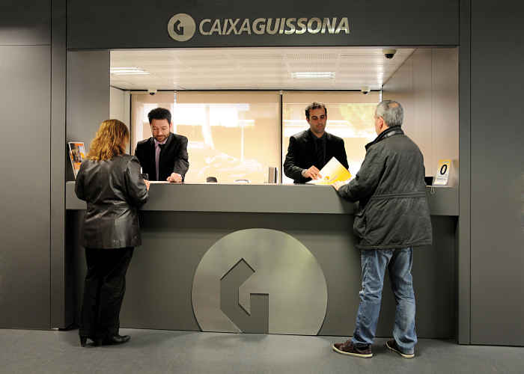


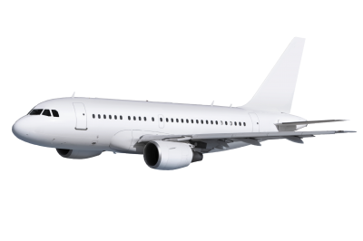







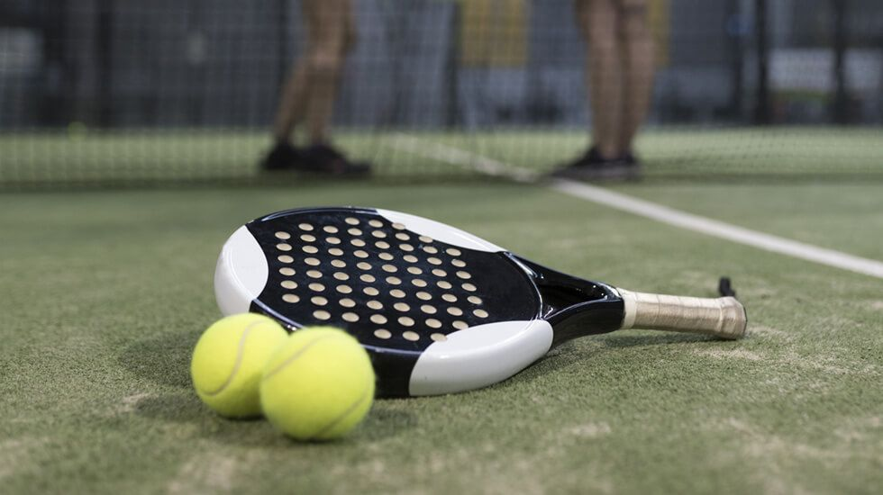
¿QUÉ RELACIONAS CON
bonÀrea?
Supermercado
Gasolinera
Aerolínea
Banca
Asesoría
Asistencia
Alimentación
mascotas
Comercializadora
Luz
Comercializadora
Gas
Teleoperadora
Aseguradora
Deporte
Alimentación
Servicios
Fundaciones
2
Comercializadora luz y gas

Slide 3

BIENVENIDOS A
bonÀrea IT
App Development
Big Data
E-commerce
Soluciones ERP
Inteligencia Artificial
Industria 5.0
Ciberseguridad
Sistemas
3

Slide 4








NECESIDAD DEL
RETO
4

Slide 5

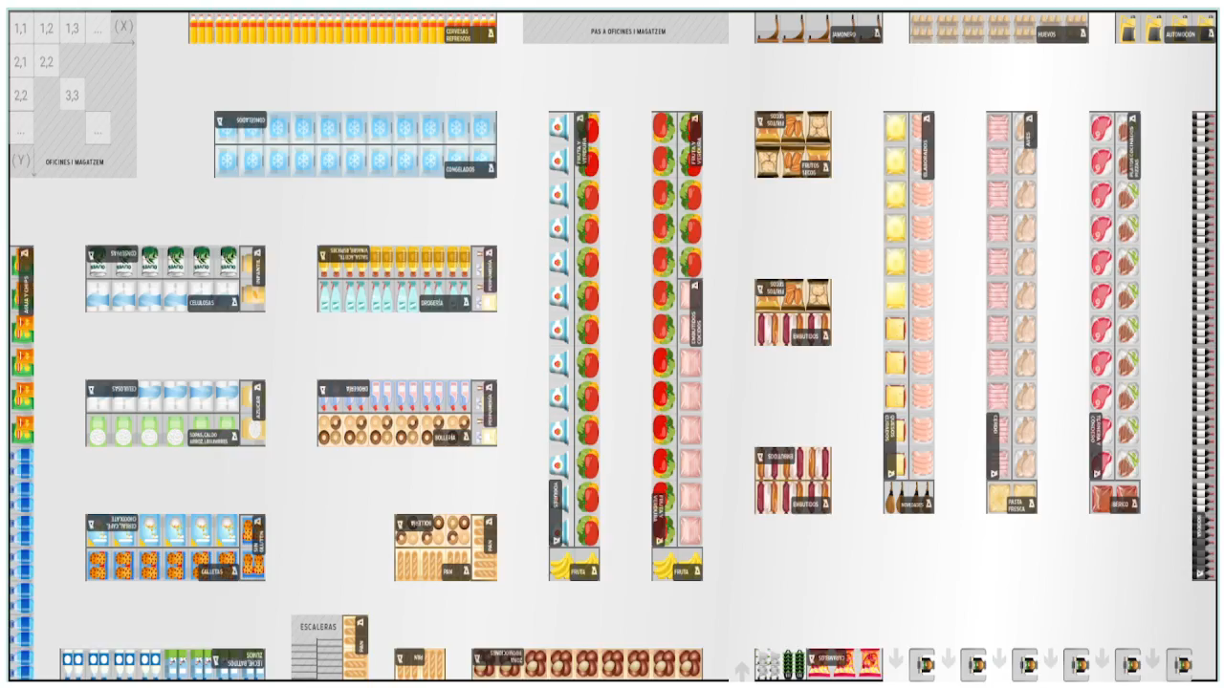

EL RETO
bonÀrea ROCC
5

Slide 6


EL RETO
PARTES
I. OPTIMIZACIÓN
II. INTERFAZ GRÁFICA
6

Slide 7

PARTE OPTIMIZACIÓN:
LOS NIVELES
NIVEL 1
NIVEL 2
7

Slide 8














PARTE OPTIMIZACIÓN:
15 RESTRICCIONES
¡¡Se deben cumplir todas las restricciones!!
Hay una restricción que solo se aplica al Nivel2 (por sentido común)
Nivel2
Consultar el archivo “Documentation.pdf” para conocer las restricciones a tener en cuenta.
8
Notes:
“Leer” y además: Como por ejemplo, los clientes solo se pueden desplazar en vertical y horizontal.

Slide 9



PARTE OPTIMIZACIÓN:
LOS DATOS
Tíquets
Planograma
Tiempo de picking de los artículos
Propiedades de los clientes: offset de picking, tiempo a realizar un paso
Ejemplo de fichero de salida (.csv separado por ;)
9

Slide 10
EL RETO
PARTES
I. OPTIMIZACIÓN
II. INTERFAZ GRÁFICA
10

Slide 11
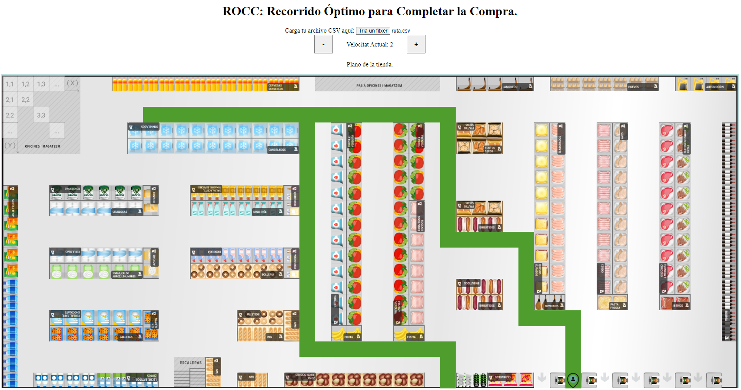
LA INTERFAZ GRÁFICA
WEB
Herramienta de ayuda, para visualizar el resultado final de la optimización
11
Notes:
código de la web y poder añadirle las 4 tareas que os propongamos

Slide 12



LA INTERFAZ GRÁFICA
TAREAS
T1: Remarcar la casilla del producto durante el tiempo de picking
T2: Diferenciar la parte prevista y la parte recorrida de la ruta
T3: Mostrar las rutas de los clientes en una tabla
T4: Añadir otras funcionalidades
12

Slide 13



ENTREGA
ROCC
¿Qué?
¿Cuándo?
¿Cómo?
output_n1.csv (;)
output_n2.csv (;)
Código optimización
Código interfaz gráfica
26/11/23 10:59 H
Slack
Canal del grupo
13

Slide 14
EVALUACIÓN
ROCC
PRESENTACIÓN Y ORIGINALIDAD 10%
(10%)
T4 (10%)
N1 (30%)
T3 (10%)
UI 30%
RUTA ÓPTIMA 60%
T2 (5%)
T1 (5%)
N2 (30%)
14

Slide 15


PREMIO
ROCC
VALE 1000€
15

Slide 16




ANÍMATE AL
RETO ROCC
Tu creatividad
Programación
IA
APORTA
PARA
Tu ingenio
Algoritmos
Optimización
16

Slide 17











ANÍMATE AL
RETO ROCC
Mejor experiencia
APORTA
Encontrar productos de forma rápida y sencilla
Ahorrar tiempo
PARA
CLIENTE
Mejor satisfacción
Evitar recorridos innecesarios
17

Slide 18
¿NOS AYUDÁIS?
GRACIAS
HackEPS · 7ª edición
Nov 2023
THE FUTURE IS ALREADY HERE
it.bonarea.com
Notes:
¿

